Slide 1
ГОСУДАРСТВЕННОЕ КАЗЕННОЕ УЧРЕЖДЕНИЕ СОЦИАЛЬНОГО ОБСЛУЖИВАНИЯ РОСТОВСКОЙ ОБЛАСТИ ЦЕНТР ПОМОЩИ ДЕТЯМ, ОСТАВШИМСЯ БЕЗ ПОПЕЧЕНИЯ РОДИТЕЛЕЙ, «Ёлкинский центр помощи детям»
«Привязанность, ее нарушения, психологические проявления и последствия»
Педагог –психолог Наумова Д.Н.
х. Ёлкин 2021

Slide 2
Привязанность – это взаимный процесс образования эмоциональной связи между людьми, которая сохраняется неопределенное время, даже, если эти люди разделены, но они могут прожить и без него. Детям же испытывать чувство привязанности необходимо.
Они не могут полноценно развиваться без чувства привязанности, т.к. от этого зависит их чувство безопасности, их восприятие мира, их развитие. Здоровая привязанность способствует развитию у ребенка совести, логического мышления, способности контролировать эмоциональные вспышки, испытывать самоуважение, умения понимать собственные чувства и чувства других людей, а также помогает находить общий язык с другими людьми. Позитивная привязанность также помогает снизить риск задержки в развитии.
Нарушение привязанности может оказать влияние не только на социальные контакты, но и вызвать задержку эмоционального, социального, физического и умственного развития ребенка. Чувство привязанности является важной частью жизни замещающей семьи.

Slide 3
Проявления нарушения привязанности можно определить по ряду признаков.
Во-первых – устойчивое нежелание ребенка вступать в контакт с окружающими взрослыми. Ребенок не идет на контакт со взрослыми, чуждается, сторонится их; на попытки погладить - отталкивает руку; не смотрит в глаза, избегает взгляда глаза в глаза; не включается в предложенную игру, однако, ребенок, тем не менее, обращает внимание на взрослого, как бы «незаметно» поглядывая на него.
Во-вторых – преобладает апатичный ли сниженный фон настроения с боязливостью, настороженностью или плаксивостью.
В-третьих – у детей в возрасте 3-5 лет может проявляться аутоагрессия (агрессия по отношению к себе – дети могут «биться головой о стену или пол, бортики кровати, царапать себя и т.п.). Важным элементом является обучение ребенка распознаванию, проговариванию и адекватному выражению своих чувств.
В-четвертых – «диффузная» общительность», которая проявляется в отсутствии дистанции с взрослыми, в желании всеми способами привлечь к себе внимание. Такое поведение часто называется «прилипчивым поведением», и наблюдается оно у большинства детей дошкольного и младшего школьного возраста – воспитанников интернатных учреждений. Они бросаются к любому взрослому, залезают на руки, обнимаются, называют мамой (или папой).

Slide 4
Кроме того, следствием нарушения привязанности у детей могут быть соматические (телесные) симптомы в виде снижения массы тела, слабости мышечного тонуса. Не секрет, что дети, воспитывающиеся в детских учреждениях, чаще всего отстают от своих сверстников из семей не только в развитии, но и в росте, и весе.
Очень часто дети, которые попадают в семью, через некоторое время, пройдя процесс адаптации, начинают неожиданно прибавлять в весе и росте, что является, скорее всего, не только следствием хорошего питания, но и улучшением психологической обстановки. Конечно, не только привязанность является причиной подобных нарушений, хотя и отрицать ее значимость в данном случае было бы неверно.
Указанные выше проявления нарушений привязанности носят обратимый характер и не сопровождаются значительными интеллектуальными нарушениями.

Slide 5
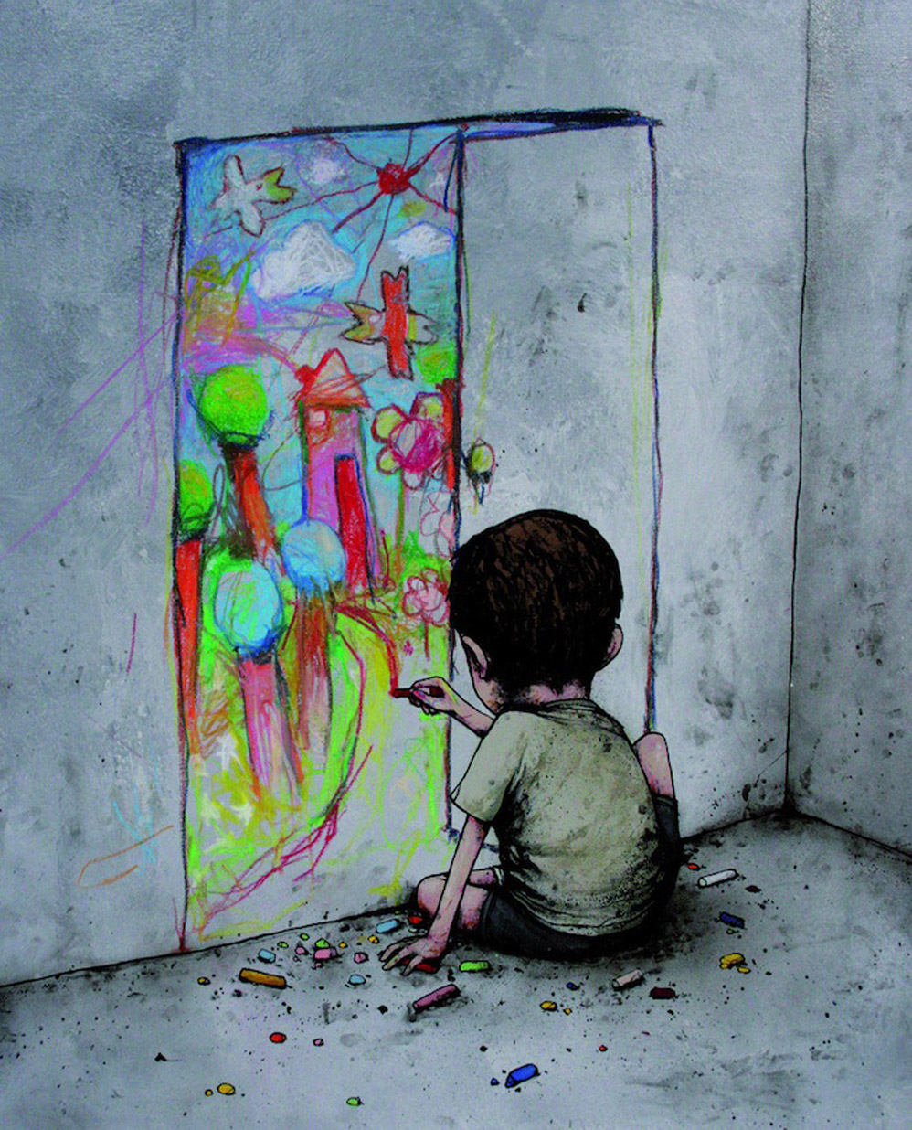
Причины нарушения формирования привязанности
Главной причиной является депривация в раннем возрасте. Под понятием депривация (от латинского «лишение») понимается психическое состояние, возникающее в результате длительного ограничения возможностей человека в удовлетворении в достаточной мере его основных психических потребностей; депривация характеризуется выраженными отклонениями в эмоциональном и интеллектуальном развитии, нарушением социальных контактов.
По теории И. Лангеймера и З. Матейчик выделяются следующие виды депривации:

Slide 6
Сенсорная депривация. Возникает при недостаточности информации об окружающем мире, получаемой по разным каналам: зрение, слух, осязание (прикосновения), обоняние. Этот вид депривации свойственен детям, которые с самого рождения попадают в детские учреждения, где они фактически лишены необходимых для развития стимулов – звуков, ощущений;

Slide 7
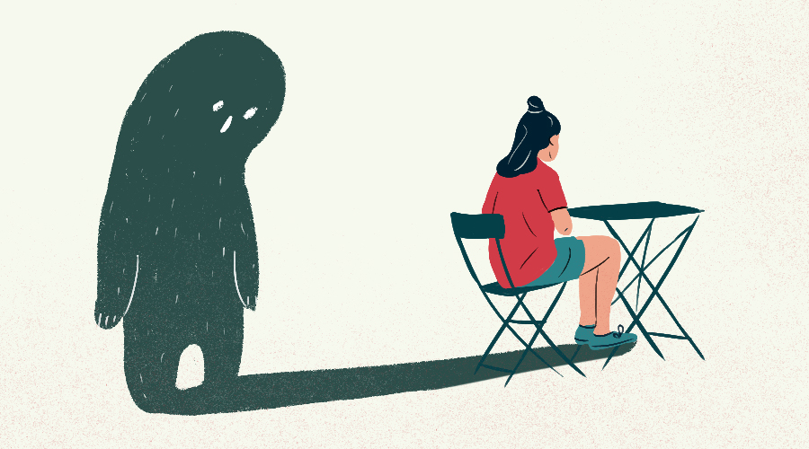
Когнитивная (познавательная) депривация. Возникает при отсутствии удовлетворения условий для обучения и приобретения различных навыков – ситуация, которая не позволяет понимать, предвосхищать и регулировать происходящее вокруг;
Когнитивная (интеллектуальная) депривация возникает вследствие того, что ребенок никак не может влиять на происходящее с ним, от него не зависит ничего – неважно, хочет ли оно есть, спать и т.д. Воспитывающийся в семье ребенок может протестовать – отказываться (криком) есть, если он не голоден, отказываться раздеваться или одеваться. И в большинстве случаев родители учитывают реакцию ребенка, тогда как в детском учреждении, даже в самом лучшем, просто физически нет возможности кормить детей тогда, когда они голодны. Именно поэтому дети изначально привыкают к тому, что от них ничего не зависит, и это проявляется на бытовом уровне – очень часто они не могут ответить на вопрос, хотят ли они есть. Что в последующем приводит к тому, что их самоопределение в более важных вопросах сильно затруднено.

Slide 8
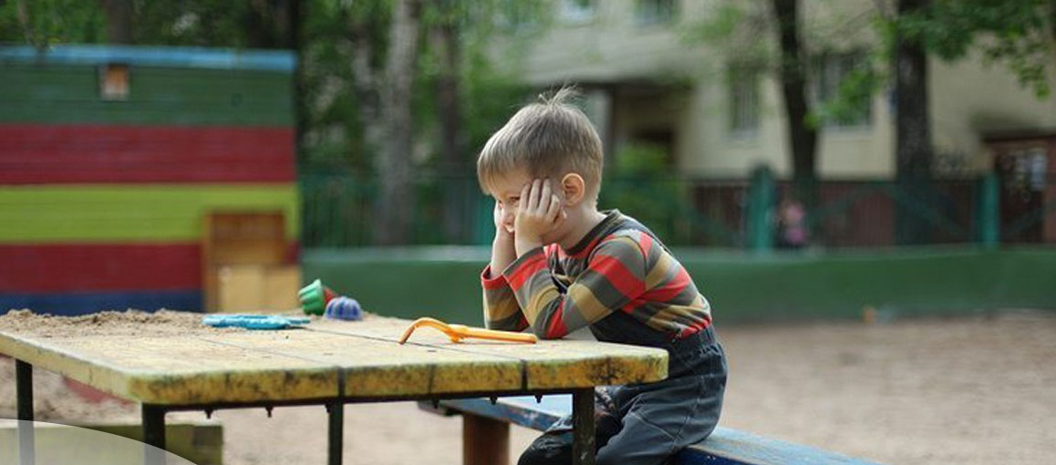
Эмоциональная депривация. Возникает при недостаточности эмоциональных контактов со взрослыми, и прежде всего матерью, обеспечивающих формирование личности;
Эмоциональная депривация возникает вследствие недостаточной эмоциональности взрослых, общающихся с ребенком. Он не получает опыта эмоционального отклика на свое поведение – радость при встрече, недовольство, если он делает что-то не так. Таким образом, ребенок не получает возможности научиться регулировать поведение, он перестает доверять своим чувствам, ребенок начинает избегать контакта глаз. И именно этот вид депривации значительно затрудняет адаптацию ребенка, взятого в семью.

Slide 9
Социальная депривация. Вызывается ограничением возможности усвоения социальных ролей, знакомства с нормами и правилами общества.
Социальная депривация возникает вследствие того, что дети не имеют возможности узнать, понять практический смысл и попробовать в игре различные социальные роли – отца, матери, бабушки, дедушки, воспитателя в детском саду, продавца в магазине, других взрослых. Дополнительную сложность вносит замкнутость системы детского учреждения. Дети изначально меньше знают об окружающем мире, чем живущие в семье.

Slide 10
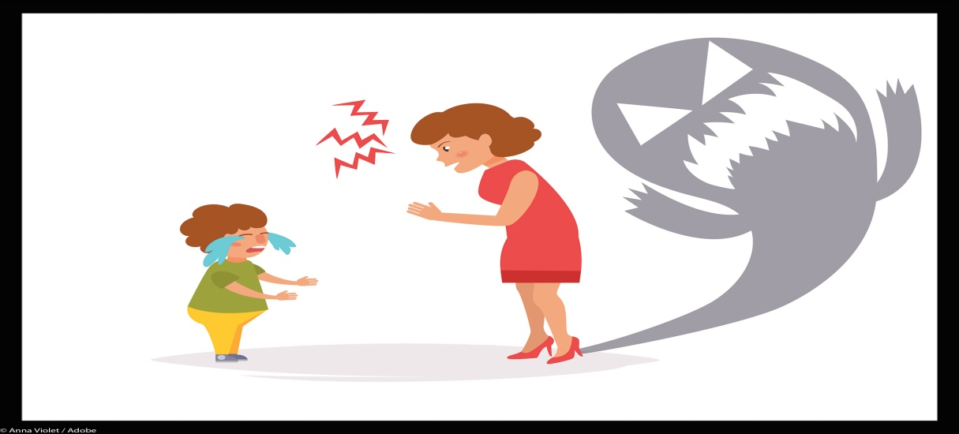
Следующей причиной может быть нарушение взаимоотношений в семье. Очень важным является то, в каких условиях ребенок жил в семье, как строились его отношения с родителями, существовала ли эмоциональная привязанность в семье, или имели место отвержение, непринятие родителями ребенка.
Еще одной причиной может являться насилие, пережитое детьми (физическое, сексуальное или психологическое). Дети, пережившие насилие в семье, тем не менее, могут быть привязаны к своим жестоким родителям. Это объясняется в первую очередь тем, что для большинства детей, растущих в семьях, где насилие является нормой жизни, до определенного возраста (обычно такая граница приходится на ранний подростковый возраст) такие отношения являются единственно известными. Дети, которые подвергались жестокому обращению в течение многих лет и с раннего возраста, могут ожидать такого же или сходного дурного обращения в новых отношениях и могут проявлять некоторые из уже освоенных стратегий для того, чтобы справиться с этим.

Slide 11
Большинство детей, переживших семейное насилие, как правило, с одной стороны, настолько замыкаются в себе, что не ходят в гости и не видят других моделей семейных отношений. С другой стороны, они вынуждены неосознанно поддерживать иллюзию нормальности таких семейных отношений для сохранения своей психики. Однако для многих из них характерно привлечение к себе негативного отношения родителей. Это еще один способ привлечения внимания – негативное внимание родителей, которое они могут получить. Поэтому для них типична ложь, агрессия (в том числе аутоагрессия), воровство, демонстративное нарушение правил, принятых в доме. Самоагрессия может также для ребенка быть способом «вернуть» себя к реальности – таким образом он «выводит» себя в реальность в тех ситуациях, когда что-то (место, звук, запах, прикосновение) «возвращает» его в ситуацию насилия.

Slide 12
Психологическое насилие – это унижение, оскорбление, издевательства и высмеивание ребенка, являющиеся постоянными в данной семье. Психологическое насилие опасно тем, что это не однократное насилие, а сложившаяся модель поведения, т.е. способ взаимоотношений в семье. Ребенок, подвергшийся психологическому насилию (высмеиванию, унижению) в семье, не только сам был объектом такой модели поведения, но и свидетелем таких отношений в семье. Как правило, это насилие бывает направлено не только на ребенка, но и на партнера в браке.
Пренебрежение (неудовлетворение физических или эмоциональных потребностей ребенка) также бывает причиной нарушения привязанности. Пренебрежение – это хроническая неспособность родителя или лица, осуществляющего уход, обеспечить основные потребности ребенка в пище, одежде, жилье, медицинском уходе, образовании, защите и присмотре (под уходом подразумевается удовлетворение не только физических, но и эмоциональных потребностей).
Риск возникновения нарушений привязанности возрастает в том случае, если перечисленные факторы имеют место в течение первых двух лет жизни ребенка, а также, когда сочетаются несколько предпосылок одновременно.
Приемным родителям не стоит рассчитывать, что ребенок сразу, попав в семью, будет демонстрировать положительную эмоциональную привязанность. Это не значит, что привязанность нельзя сформировать. Большинство проблем, связанных с формированием привязанности у ребенка, взятого в семью – преодолимы, и преодоление их зависит в первую очередь от родителей.

Slide 13
Развивающее упражнение «Активное слушание»
Цель: развить родительские компетенции, направленные на стимулирование инициативности, активности и самостоятельности ребенка.
Материалы: бланки с таблицей по числу участников, ручки, планшеты.
Время: 7 минут.
Ситуация и слова ребенка | Чувства ребенка | Ваш ответ
1. (Образец): «Сегодня, когда я выходила из школы, мальчишка-хулиган выбил у меня портфель и из него все высыпалось». | Огорчение, обида. | Ты очень расстроилась, и было очень обидно.
2. (Сын в слезах прибегает с улицы): «Мама! У меня другие дети забрали игрушку!».
3. (Старший сын – маме): «Ты всегда ее защищаешь, говоришь «маленькая, маленькая», а меня никогда не жалеешь.
4. (Дочка – маме): «Сегодня на уроке математики я ничего не поняла и сказала об этом учителю, а все ребята смеялись».
5. (Дочь с мрачным видом): «Не буду больше водиться с Машей!».
6. (Сын – маме): «Я дал игру поиграть Вове, а он ее порвал».

Slide 14
Развивающее упражнение «Я-сообщение»
Цель: развить родительские компетенции, направленные на стимулирование инициативности, активности и самостоятельности ребенка.
Материалы: бланки с таблицей по числу участников, ручки, планшеты.
Время: 7 минут.
Ситуация | Ваше чувство | «Я-сообщение»
1. (Образец): Вы приходите домой усталая(ый). У вашего сына-подростка друзья, музыка и веселье. На столе – следы их чаепития. | Раздражение, обида | Меня обижает и сердит, когда я прихожу усталая(ый) и застаю дома беспорядок.
2. Ваш сын (младший школьник) и его друг бегают друг за другом по квартире и очень громко кричат.
3. Ваша взрослеющая дочка влюбилась в «шалопая».
4. Пятнадцатилетний подросток собирается в горный поход с друзьями. Поход предстоит серьез-ный, со снежными перева-лами, переходами через горные реки.
5. Ваша 16-летняя дочь приходит в 1.30 вместо 12.00, как договорились.
6. Вы пришли с работы. Ваша дочка с подругой целый день просидели за компьютерными играми.

Slide 15
Пути преодоления нарушений привязанности.
Формирование доверия к миру.
Для многих детей, взятых из детских учреждений, сложно установить доверительные отношения с взрослыми в приемной семье. И очень важно помочь ребенку в установлении таких отношений. Основные моменты поведения, которые помогают формированию положительных взаимоотношений между взрослым и ребенком:
всегда говорить с ребенком спокойно, с нежными интонациями;
всегда смотреть ребенку в глаза, а если он отворачивается, попробовать придержать так, чтобы взгляд был направлен на вас.
всегда удовлетворять нужды ребенка, а если это невозможно, спокойно объяснить, почему;
всегда подходить к ребенку, когда он плачет, выяснять причину.

Slide 16
Привязанность развивается при помощи прикосновений, взгляда глаза в глаза, совместных движений, разговора, взаимодействия, совместных игр и еды.
Ребенку необходимо время, чтобы понять, чего можно ожидать от взрослых и выработать способы позитивного взаимодействия с ним.
Попадая в семью, ребенок испытывает потребность в информации:
кто эти люди, с которыми я теперь буду жить;
что я могу ожидать от них;
смогу ли я встретиться с теми, с кем я жил раньше;
кто будет принимать решения о моем будущем.
Ребенок может нуждаться в получении разрешения на выражение своих чувств. Очень часто дети, не имея опыта позитивного отношения с взрослыми, не умеют выражать свои чувства. Например, их опыт «говорит» им, что когда злишься – нужно ударить. Этот способ выражения злости не приветствуется в большинстве семьей, и детям запрещают вести себя так. Однако при этом не всегда предлагают другие способы выражения чувств. Что делать, если ребенок вызывает у вас своим поведением отрицательные переживания? Сообщите ему об этом. Чувства, особенно если они отрицательные и сильные, ни в коем случае не стоит держать в себе: не следует молча накапливать обиду, подавлять гнев, сохранять спокойный вид при сильном волнении. Обмануть такими усилиями вы никого не сможете: ни себя, ни ребенка, который без труда «читает» по вашей позе, жестам и интонации, выражению лица или глаз, что что-то не так. Через некоторое время чувство, как правило, «прорывается» и выливается в резкие слова или действия. Как же сказать о своих чувствах к ребенку, чтобы это не было разрушительно ни для него, ни для вас?

Slide 17
Для выражения своих чувств и для обучения ребенка способам их приемлемого выражения можно использовать различные способы, например, «Я – высказывания». Важнейшим умением в общении является непосредственность. Предлагаемая техника позволяет сделать это корректно. Она включает описание чувств говорящего, описание конкретного поведения, которое вызвало эти чувства, и информацию о том, что, по мнению говорящего, можно в этой ситуации предпринять.
Когда вы говорите о своих чувствах ребенку, говорите от первого лица. Сообщите о себе, о своем переживании, а не о нем, не о его поведении. Высказывания такого рода называются «Я – сообщениями». Схема Я – высказывания имеет следующий вид:
Я чувствую…(эмоция), когда ты…(поведение), и я хочу…(описание действия).
Я волнуюсь, когда ты приходишь домой поздно, и я хочу, чтобы ты предупреждал меня о том, что задержишься (В ситуации, когда подросток пришел домой позже, чем обещал вместо крика: «Где ты шлялся?»)

Slide 18
Эта формула помогает выразить свои чувства. Посредством Я – высказывания, вы сообщаете человеку, что вы чувствуете или думаете по поводу некоторой проблемы, и подчеркиваете тот факт, что вы говорите в первую очередь, о своих чувствах. Кроме того, вы сообщаете, что вы задеты и хотите, чтобы тот, к кому вы обращаетесь, изменил свое поведение определенным образом.
Примеры таких высказываний:
«Ты – сообщение» | «Я – сообщение»
«Ну что у тебя за вид!» (ребенок пришел с прогулки) | «Я не люблю, когда дети ходят растрепанными, и мне стыдно от взглядов соседей».
«Перестань тут ползать, ты мне мешаешь» (ребенок играет, путается под ногами). | «Мне трудно собраться на работу, когда под ногами кто-то ползает, и я все время спотыкаюсь».
«Ты не смог бы потише» (подросток включил магнитофон «на полную катушку»). | «Меня очень утомляет громкая музыка».

Slide 19
«Я – сообщение имеет ряд преимуществ по сравнению с «Ты – сообщением»:
«Я – высказывание» позволяет вам выразить свои негативные чувства в необидной для ребенка форме. Некоторые родители стараются подавлять вспышки гнева или раздражения, чтобы избежать конфликтов. Однако это не приводит к желаемому результату. Как уже говорилось, полностью подавить свои эмоции нельзя, и ребенок всегда знает, сердиты мы или нет. И если сердиты, то он, в свою очередь, может обидеться, замкнуться или пойти на открытую ссору. Получается все наоборот: вместо мира – война.
«Я – сообщение» дает возможность детям ближе узнать нас, родителей. Нередко мы закрываемся от детей броней «авторитета», который стараемся поддерживать, во что бы то ни стало. Мы носим маску «воспитателя» и боимся ее хотя бы на миг приподнять. Порой дети поражаются, узнав, что мама, родители могут вообще что-то чувствовать! Это производит на них неизгладимое впечатление. Главное же – делает взрослого ближе, человечнее.

Slide 20
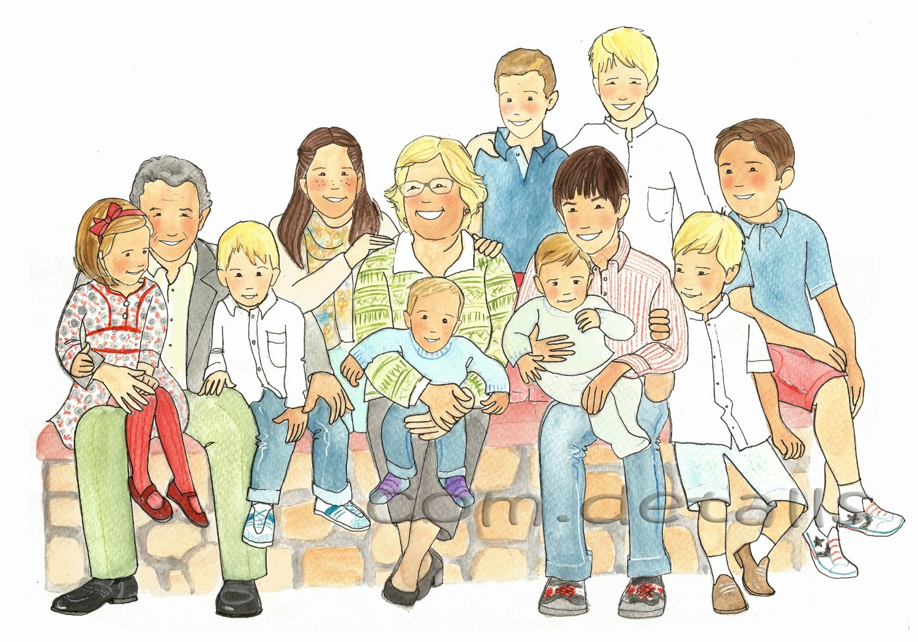
Когда мы открыты и искренни в выражении своих чувств, дети становятся искреннее в выражении своих. Дети начинают чувствовать: взрослые им доверяют, и им тоже можно доверять.
Высказывая свое чувство без приказа или выговора, мы оставляем за детьми возможность самим принять решение. И тогда – удивительно! – они начинают учитывать наши желания и переживания.
Ребенку важно знать, даже, если он не спрашивает об этом, что вполне может испытывать сильные чувства, связанные со своим прошлым: грусть, гнев, стыд и т.д. Важно также показать ему, что делать с этими чувствами:
ты можешь рассказать маме о том, что тебя беспокоит;
ты можешь нарисовать это чувство, а затем сделать с ним, что захочешь – порвать рисунок, например;
если ты злишься, можно порвать лист бумаги (еще для этого можно нарисовать специальный «лист гнева» - изображение злости);
можно побить подушку или боксерскую грушу (очень хорошая игрушка для выражения негативных эмоций;
можно поплакать, если грустно и т.д.

Slide 21
Обратная связь
Пожалуйста, поделитесь своими мыслями, возникшими за время нашей сегодняшней встречи, что понравилось и что не понравилось на занятии.

Slide 22
Список использованной литературы
Сурженко Л.А. Воспитание без крика и истерик. Простые решения сложных проблем. – СПб: Питер, 2010г.
Баркан А.И. Плохие привычки хороших детей. – М.: АСТ, 2009.
Психология. Разработки занятий./ Сост.М.М. Миронова.- Волгоград: ИТД «Корифей», 2006.

